Slide 1
PRAHA
Hlavní město České republiky.

Slide 2
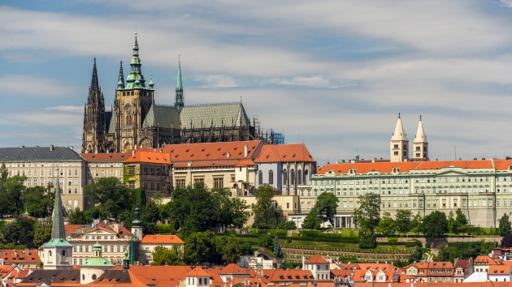
Pražský hrad

Slide 3
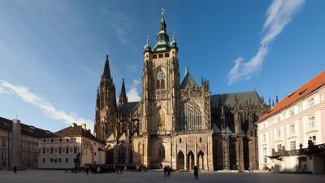
Katedrála svatého Víta

Slide 4
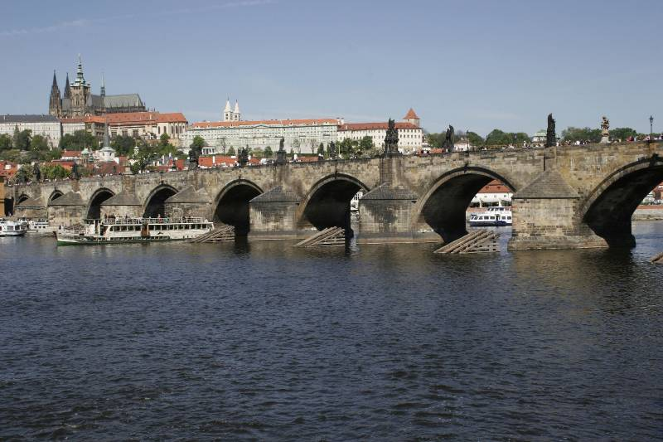
Karlův most

Slide 5
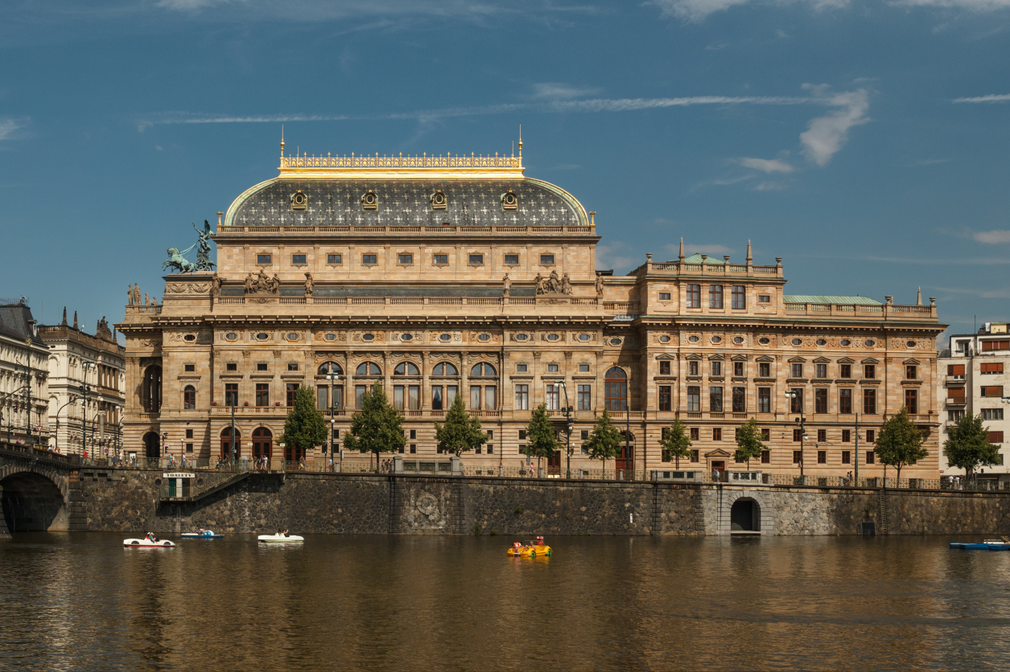
Národní divadlo

Slide 6
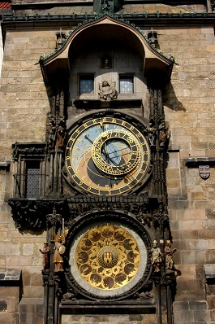
Staroměstský orloj

Slide 7
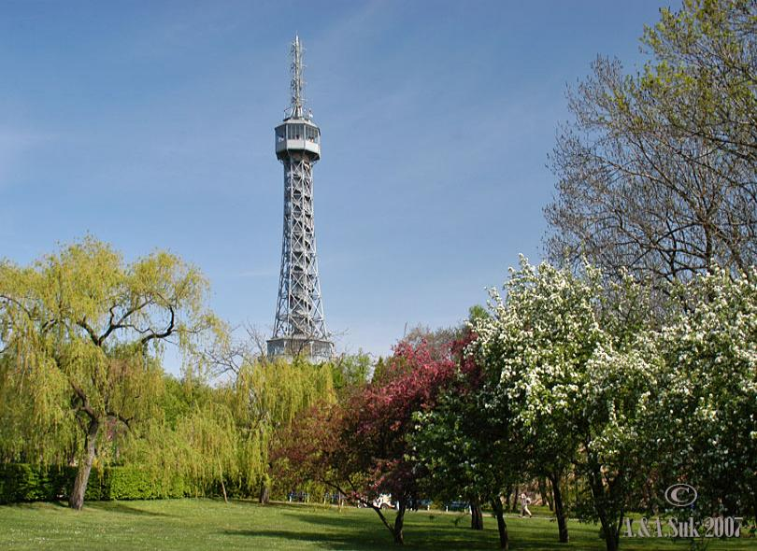
Petřín

Slide 8
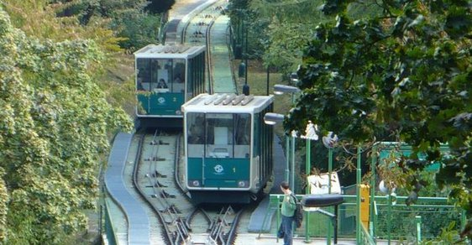
Lanovka na Petřín

Slide 9
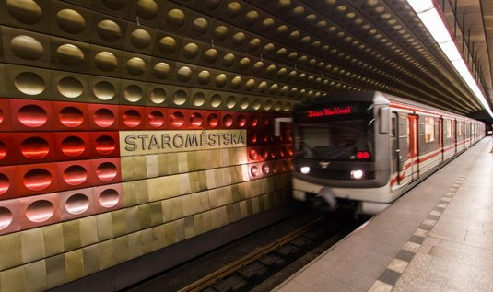
Metro

